Slide 1
CNNパターン整理
2020/1/11

Slide 2
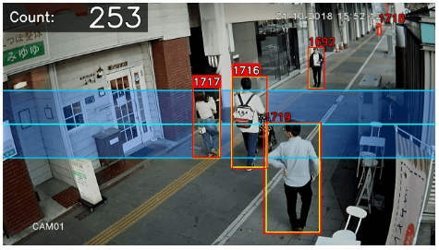
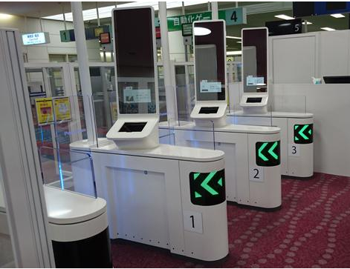
背景：画像認識（1/2）
仮置き
画像認識とは、画像や動画から特徴をつかみ、対象物を識別するパターン認識技術の1つである。
画像認識の種類としては、物体認識、顔認識、文字認識等があり、それぞれにおいて近年活用事例が出てきており、注目されている分野である。
歩行者通行量調査の実証実験
顔認証ゲート
https://ainow.ai/2019/07/11/173264/
https://news.panasonic.com/jp/press/data/2017/12/jn171215-1/jn171215-1.html

Slide 3
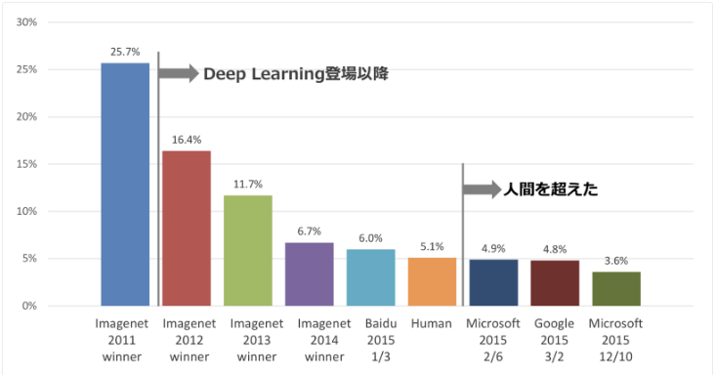
背景：画像認識（2/2）
仮置き
近年、画像認識技術が注目されている理由の１つに、2012年ILSVRCという大規模な画像認識コンテストにてトロント大学のチームがディープラーニングによって圧勝したことがある。
それまでは、毎年1％～2％単位でエラー率を減少させていたが、2012年のトロント大学は10％程度もエラー率を改善したことで、ディープラーニングへの注目を集め、人工知能ブームを引き起こすきっかけとなった。
https://ainow.ai/2019/07/11/173264/

Slide 4
目的
仮置き
画像認識のためのディープラーニングの技術は様々な研究がされており、精度の向上と共に実用化が広がってきている。 今後も様々な分野で画像認識の適応が求められることが考えられるが、画像認識、特にディープラーニングの活用においては、様々なノウハウを知っておく必要があり、初学者にとっては敷居が高い分野となっている。 そのため、需要に対して人材が不足することが考えられる。
そこで、画像認識技術の中で代表的なアーキテクチャ数種を取り上げて、特徴と発展の経緯を整理すると共に初学者の敷居が低くなるように実装時のノウハウをパターンとして抽出する。
アーキテクチャ
実装時ノウハウ
パターン
A
a
①
B
b
②
・・・
c
③
・・・
・・・

Slide 5
本グループの取り組み
仮置き
画像認識技術に関するアーキテクチャはこれまで複数研究され、世の中で利用されている。
本グループでは、複数あるアーキテクチャの内、代表的な３種類のアーキテクチャ(以下参照)に対して、パターン化を試みる。
VGG
2014年の画像認識のコンペティション(ILSVRC)において、2位の認識精度を達成したモデル
畳み込み層と全結合層を連結しシンプルに層を増やしたネットワーク構造で、使い勝手が良いため、その後の研究でもこの構造をベースにした研究が良く見られる
Inception
Inceptionを利用したGoogLeNetが2014年のILSVRCの優勝モデル
ネットワークを分岐させ、サイズの異なる畳み込みを行った後、それらの出力をつなぎ合わせるという処理を行っている
ResNet
2015年のILSVRCの優勝モデル
ショートカットを通してbackpropagation時に勾配が直接下層に伝わっていくことになり、非常に深いネットワークにおいても効率的に学習が可能となった

Slide 6
ResNetとは

Slide 7
ResNetとは
仮置き
Residual Networksの略（ Residual：残差）
それまで層数を増やすことで、より高次元の特徴を獲得することは知られていたが、単純に層を重ねるだけでは性能が悪化していくという問題があった。
「勾配消失問題」 ・・・ 初期化方法や正規化によりほぼ解決
「劣化 (degradation) 問題」
→「恒等写像を学習するのが難しいのが原因で、shortcut を加えれば、 問題が簡単になり学習しやすくなるのではないか」と推測し、 実験により効果が確かめられたのがResNet
2015年のILSVRC優勝モデル
Residualモジュール（shortcut connectionという機構）の導入
これにより劣化問題を解決
Batch normalizationの導入
ネットワーク内の共変量シフトを軽減
Global Average Pooling（GAP）の利用
Heの初期化の利用
ReLUを考慮したパラメータの初期化
ショートカットを展開すると複数の深さの違うネットワークのアンサンブルとなっている
勾配消失問題を解消したという間違った情報が至る所に・・
https://teratail.com/questions/192598
https://www.slideshare.net/ren4yu/ss-145689425

Slide 8
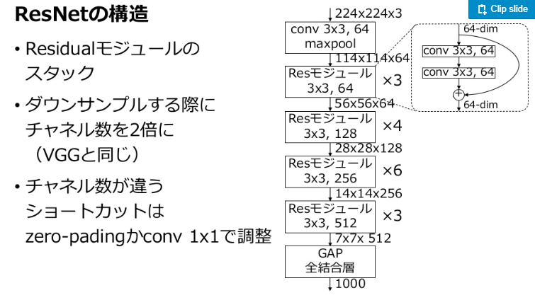
ResNetアーキテクチャ概要
オリジナルへ変更

Slide 9
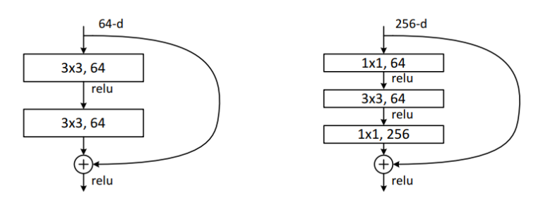
shortcut connection
仮置き
ResNetにおけるshortcut connectionは2通りある。
いくつかの層を飛び越えて、手前の層の入力が足し合わされる。これにより逆伝播時に、勾配が直接的に手前の層にまで届くようになるので、効率よく学習が進む。
building block
bottleneck building block
1x1の畳み込みによりチャネル数を削減
https://aizine.ai/cnn-0801/

Slide 10
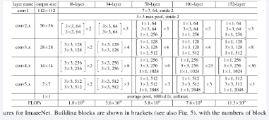
代表的な ResNet
もっと分かりやすく
ResNet18 ： (2,2,2,2)
ResNet34 ： (3,4,6,3)
ResNet50 ： (3,4,6,3) 、ボトルネック
ResNet101 ： (3,4,23,3) 、ボトルネック
ResNet152 ： (3,8,36,3)、ボトルネック
4つの大きなブロック内に何個の小さなブロックがあるかの違い
http://www2.kaiyodai.ac.jp/~takenawa/learning/10_1ResNet_GPU.html
https://pytorch.org/hub/pytorch_vision_resnet/

Slide 11
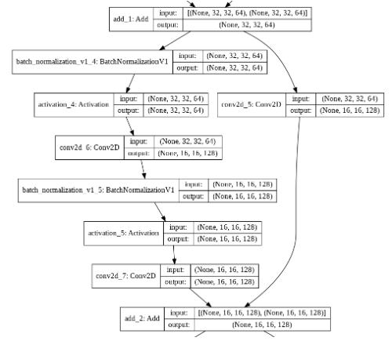
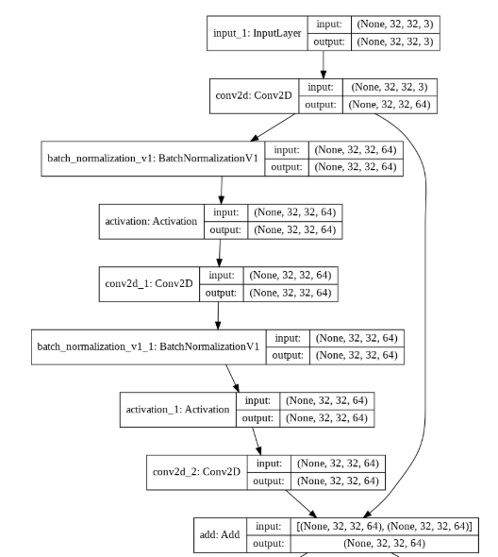
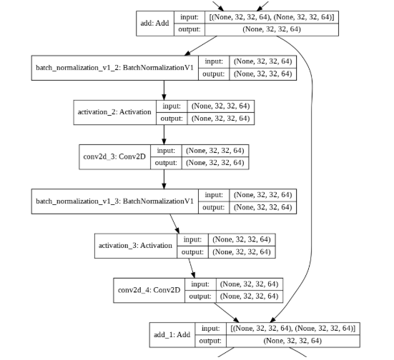
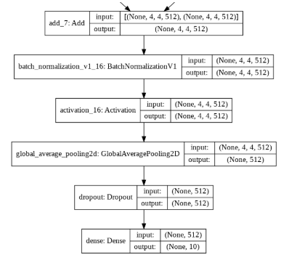
(参考) ResNet18
もっと分かりやすく
http://www2.kaiyodai.ac.jp/~takenawa/learning/10_1ResNet_GPU.html

Slide 12
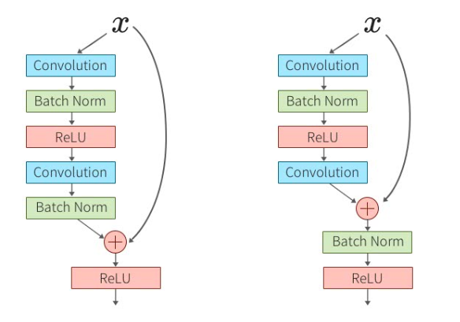
Batch Normalizationの位置
仮置き
足し合わせる前に入れるか、足し合わせた後に入れるか。
検証結果は、Batch Normalizationを後に入れた場合、著しくテストデータにおける性能が落ちた。理由は、最後にBatch Normalizationをすれば残差ブロック全てが正規化されて良いように見えるが、実際にはSkip Connectionの情報をBatch Normalizationが大きく変更して情報の伝達を妨げてしまうからとのこと。
https://deepage.net/deep_learning/2016/11/30/resnet.html

Slide 13
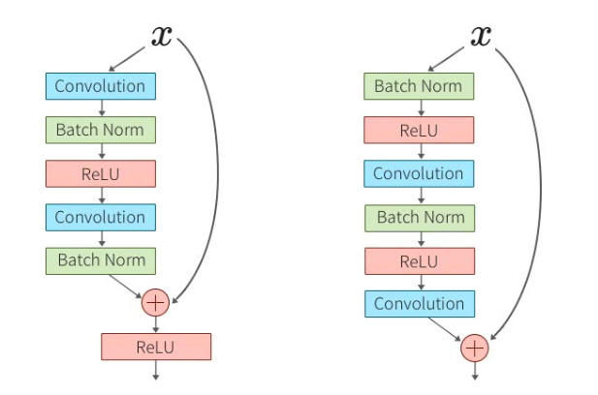
Post Activation vs Pre Activation
仮置き
元の構成が左のようになっていた場合、Activation関数とBatch Normalizationの位置を前方に持ってくるとどうなるか。
検証結果は、層の数が増えれば増えるほど顕著にActivation関数とBatch Normalizationを前に持ってきた後者のほうが良い結果となったとのこと。
ImageNetにおいて、200層のResNetを 使った実験ではエラーレート1.1%の改善。
メリットとして、Pre Activationの場合 Batch Normalizationを前方に持ってくる ことで正則化の役割が強くなったという結果が 報告されている。
https://deepage.net/deep_learning/2016/11/30/resnet.html

Slide 14
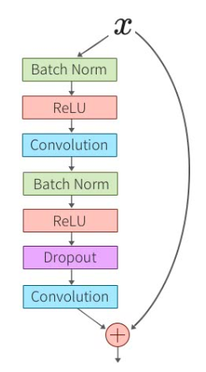
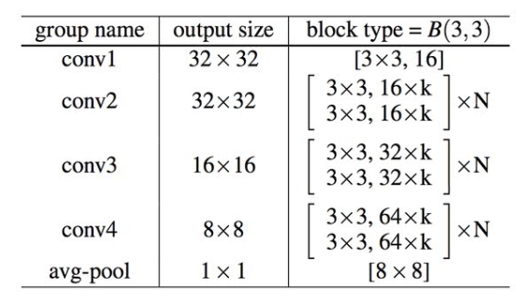
Wide Residual Network
仮置き
フィルタの数を増やしてネットワークを”広く“したらどうなるのか。
実験結果では、”薄い”ResNetよりも高い精度を50分の1の層数で、半分の時間の訓練時間になったとのこと。
さらに、Convolution層の間にDropoutを入れることで更なる
性能向上を果たすことができたということが報告されている。
広さの係数10で28層のWide ResNetにDropout率30~40%程度
適用すると高い精度となったとのこと。
https://deepage.net/deep_learning/2016/11/30/resnet.html

Slide 15
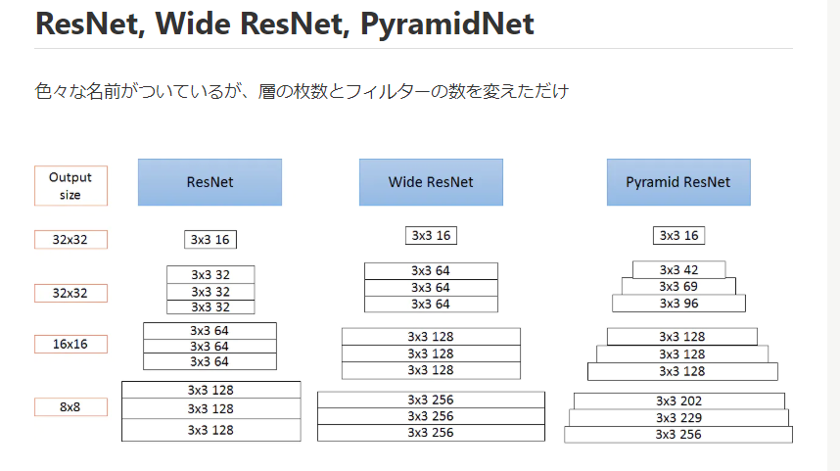
仮置き
https://qiita.com/Phoeboooo/items/a1ce1dae73623f3adacc

Slide 16
モデル構築

Slide 17
機械学習モデル構築全体のステップ
粒度揃える
ステップ
タスク概要
分析要件定義・設計
分析目的の明確化、対象データの選定等を行う
データ収集・準備
モデルのインプットデータを収集し、必要に応じて事前分析、前処理等行う
本取組の範囲
モデル実装
機会学習のモデルを実装する
検証・評価
実装したモデルの精度を評価する
必要に応じて、パラメータチューニング等前ステップを含めた試行錯誤を実施する
業務組み込み
構築したモデルの精度が業務に適応できるレベルであると判断された場合に
本格的にシステム開発をし、業務にモデルを組み込む
モニタリング
モデルの精度を定期的に確認し、精度が落ちてきた場合にはモデルの見直しを実施する

Slide 18
画像認識におけるモデル実装の流れ
粒度揃える
実装方針検討
CNNを実装するにあたり必要な要素を決める
実装
データの取り込み部分やCNN定義を実装していく
学習・精度検証
実際にデータを取り込み、モデルで学習し、精度を確認する

Slide 19
実装方針検討
粒度揃える
実行環境
ライブラリ
CNNアーキテクチャ
学習方法
ローカル環境
PyTorch
独自
独自
クラウド環境
Chainer
VGG
転移学習
Colab
Keras
Inception
AWS
Fine Tuning
GCP
TensorFlow
ResNet
Azure
CPU
GPU
TPU

Slide 20
実装
粒度揃える
モジュール等インポート
データロード
CNNモデル定義
データ確認
Optimizerのセット
正規化
モデルのCompile
整形
Data augmentation
Valdiation用データ準備
モデルの評価

Slide 21
サンプルコード：データロード
仮置き
# 画像ファイルをPIL形式でオープン
img = image.load_img(img_path)
# PIL形式をnumpyのndarray形式に変換
x = image.img_to_array(img)
# (height, width, 3) -> (1, height, width, 3)
x = x.reshape((1,) + x.shape)

Slide 22
サンプルコード：ネットワーク定義 1/3 (ResNet18)
仮置き
def resnet(nb_blocks = [3,4,6,3], wide = 2, bottleneck = False):
input = Input(shape=(32, 32, 3), dtype=tf.float32)
X = input
n_filter = 64
X = Conv2D(n_filter, (3,3), padding="same",kernel_initializer='he_normal')(X)
shortcut = X
X = BatchNormalization()(X)
if bottleneck == False:

Slide 23
サンプルコード：ネットワーク定義 2/3 (ResNet18)
仮置き
for i, repete in enumerate(nb_blocks):
for j in range(repete):
if i>0 and j == 0:
shortcut = Conv2D(n_filter, (1, 1), strides=(2, 2),
kernel_initializer='he_normal')(shortcut)
X = Activation("relu")(X)
X = Conv2D(n_filter, (3,3), strides= (2,2), padding="same", kernel_initializer='he_normal')(X)
X = BatchNormalization()(X)else:
X = Activation("relu")(X)
X = Conv2D(n_filter, (3,3), padding="same", kernel_initializer='he_normal')(X)
X = BatchNormalization()(X)
X = Activation("relu")(X)
X = Conv2D(n_filter, (3,3), padding="same",kernel_initializer='he_normal')(X)
# ショートカットとマージ
X = Add()([X, shortcut])
shortcut = X
X = BatchNormalization()(X)
n_filter *= wide

Slide 24
サンプルコード：ネットワーク定義 3/3 (ResNet18)
仮置き

Slide 25
サンプルコード：Data augmentation
仮置き
datagen = ImageDataGenerator(
rotation_range=0,
width_shift_range=0,
height_shift_range=0,
shear_range=0,
zoom_range=0,
horizontal_flip=False,
vertical_flip=False)
パラメータ | 説明
rotation_range | 画像を回転させる角度
width_shift_range | 水平にシフトする画像横幅に対する割合
height_shift_range | 水平にシフトする画像縦に対する割合
horizontal_flip | 水平方向反転
vertical_flip | 垂直方向反転
zoom_range | 拡大縮小範囲
shear_range | シアー強度
https://qiita.com/takurooo/items/c06365dd43914c253240

Slide 26
サンプルコード：精度検証

Slide 27
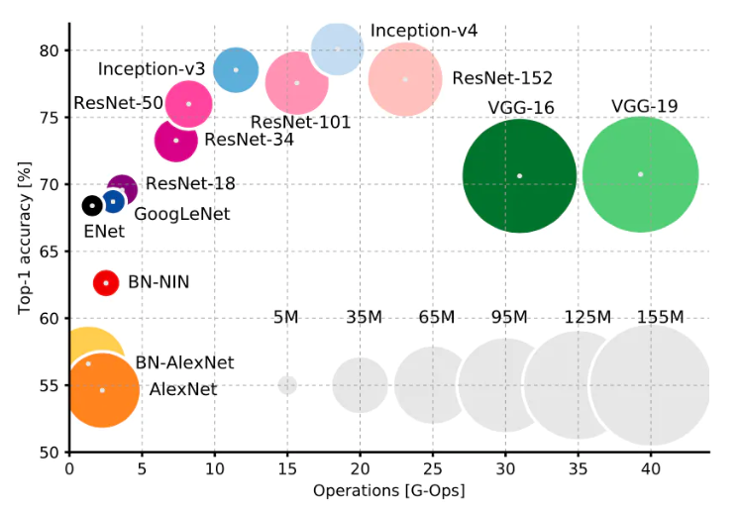
参考：スピードと精度
仮置き
https://qiita.com/skyzhao/items/7f23962d9cfac51328d3

Slide 28
初学者が困りそうなこと

Slide 29
学習データ
仮置き
学習データが手元にないがCNNを試したい場合の入手可能データ
MNIST
ImageNet
CIFAR-10、CIFAR-100
Google Open Image V4

Slide 30
学習データ
仮置き
学習データが少ない場合の対応案
Data Augmentation
Fine Tuning

Slide 31
学習データ
仮置き
サイズの調整
あ

Slide 32
Optimizerの選定
仮置き
SGD+Momentumが最良の結果となっているとのこと。
RMSprop
Adadelta
Adagrad
SGD+Momentum
https://deepage.net/deep_learning/2016/11/30/resnet.html

Slide 33
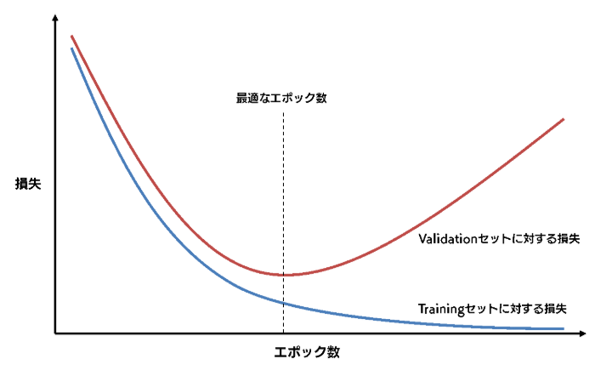
Epoch数、学習率の決め方
仮置き
あ
あ
https://www.softbanktech.co.jp/special/blog/cloud_blog/2019/0037/

Slide 34
過学習の状況に対して
仮置き
あ。
あ

Slide 35
アーキテクチャ選択パターン

Slide 36
選択の条件やポイント？
速度や精度？
チューニングのしやすさ？
画像の扱いやすさ？

Slide 37
評価

Slide 38
評価方法
実装方針とサンプルコードを利用することにより、新たなアーキテクチャの実装時間が短縮できることを実験を通して検証する。
データセットは、・・・
学習の実行時間は含めない

Slide 39
以降はメモ

Slide 40
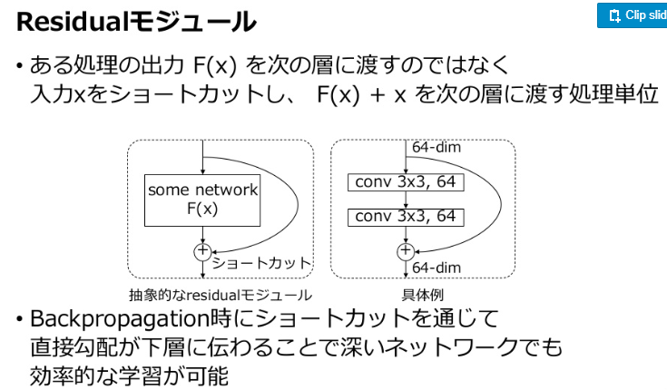

Slide 41
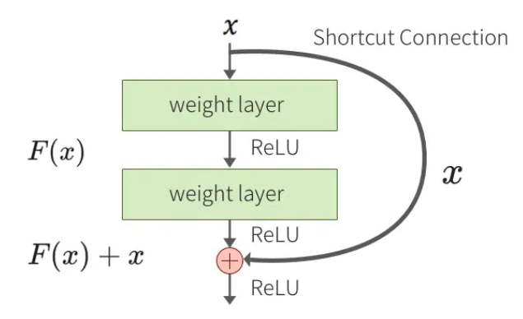
残差ブロックの導入
勾配消失の対策としてよく上げられているのはResNet
「ある層で求める最適な出力を学習するのではなく、層の入力を参照した残差関数を学習する」ことで最適化しやすくしている
ResNetでは、Shortcut Connectionというパスを追加して、残差ブロックという構造にする。

Slide 42
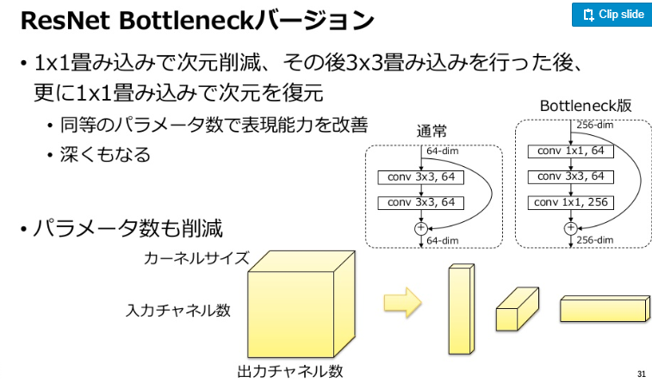

Slide 43
参考
それ以降のILSVRCでは，CNNを用いた手法が主流となり，毎年新たなCNNのモデルが適用され，一貫して認識精度の向上に寄与してきた．そしてILSVRCで優秀な成績を収めたモデルが，画像認識やその他の様々なタスクを解くためのデファクトスタンダードなモデルとして利用されてきた．
CNNは画像認識だけではなく，セグメンテーション⁶ ⁷ ⁸，物体検出⁹ ¹⁰ ¹¹，姿勢推定¹² ¹³ ¹⁴など様々なタスクを解くためのベースネットワークとしても広く利用されてきている．また，画像ドメインだけではなく，自然言語処理¹⁵ ¹⁶ ¹⁷，音響信号処理¹⁸ ¹⁹，ゲームAI²⁰等の分野でも利用されるなど，ニューラルネットワークの中でも重要な位置を占めている．
https://qiita.com/yu4u/items/7e93c454c9410c4b5427

